Slide 1





PHÒNG GD &ĐT LONG BIÊN
TRƯỜNG TIỂU HỌC NGỌC LÂM
TIẾNG VIỆT 2

Slide 2






Khởi động

Slide 3

Thứ năm ngày 27 tháng 1 năm 2022
Tiếng Việt
Nghe – viết: Tết đến rồi

Slide 4

Yêu cầu cần đạt:
- Viết đúng chính tả một đoạn văn ngắn bài Tết đến rồi theo hình thức nghe – viết.
- Biết cách trình bày đoạn văn, biết viết hoa chữ cái đầu câu
- Làm được các bài tập chính tả phân biệt g/gh, s/x hoặc uc/ut.

Slide 5




NGHE- VIẾT
TẾT ĐẾN RỒI
Nghe - viết.
Bài tập chính tả: g/ gh.
Bài tập lựa chọn.

Slide 6
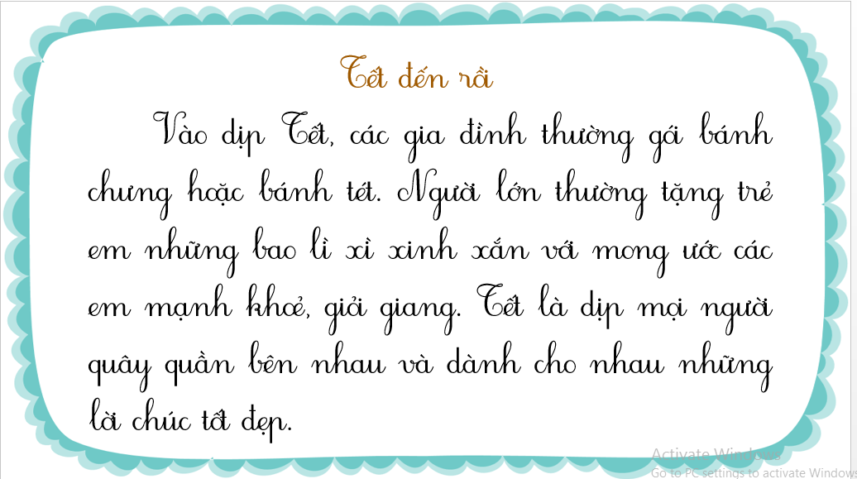
Tết đến rồi
Vào dịp Tết, các gia đình thường gói bánh chưng hoặc bánh tét. Người lớn thường tặng trẻ em những bao lì xì xinh xắn với mong ước các em mạnh khoẻ, giỏi giang. Tết là dịp mọi người quây quần bên nhau và dành cho nhau những lời chúc tốt đẹp.

Slide 7
Các từ dễ viết sai
bánh chưng
mạnh khoẻ
giỏi giang
quây quần

Slide 8

VIẾT BÀI
Học sinh viết bài vào vở ô li

Slide 9
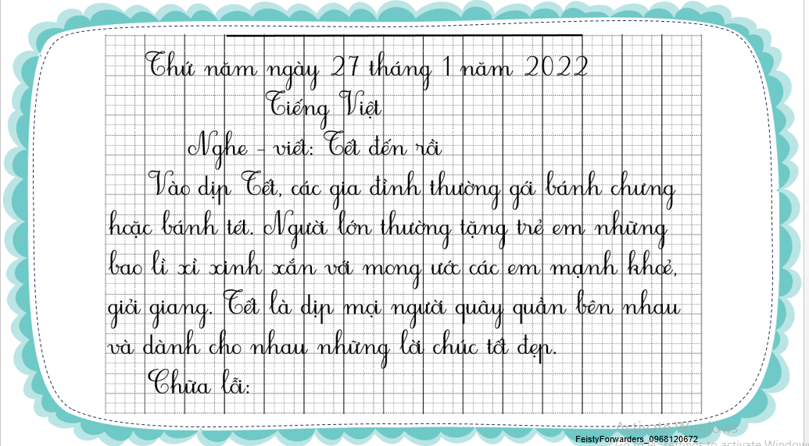
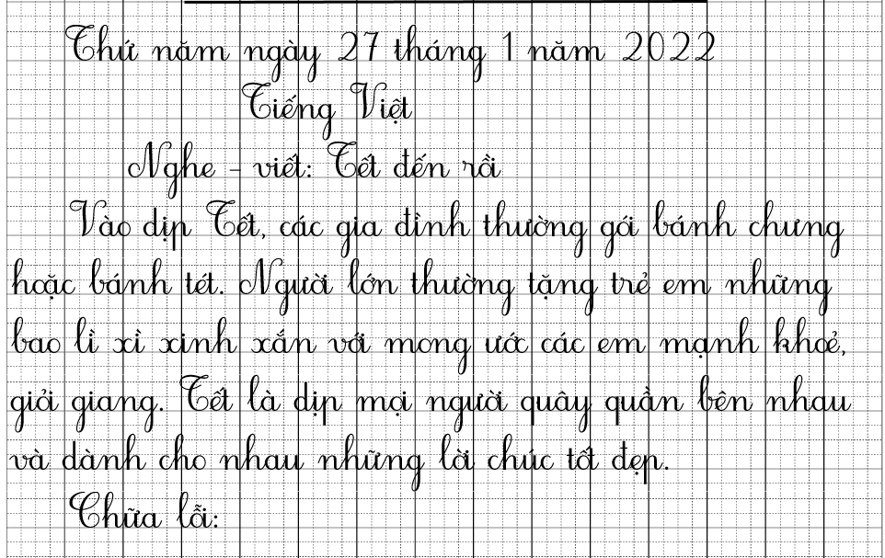

Slide 10

Chọn g hoặc gh thay cho ô vuông.
Chị tre chải tóc bên ao
Nàng mây áo trắng é vào soi ương.
(Trần Đăng Khoa)
gh
g

Slide 11
Chọn a hoặc b
a) Tìm tiếng ghép được với sinh hoặc xinh
sinh | sinh sống,
xinh | xinh đẹp,
sinh nhật,
học sinh ,…
xinh xắn,…
b) Tìm từ có tiếng chứa uc hoặc ut
uc | chúc mừng,
ut | sút bóng,
súc miệng,
khúc nhạc
bút chì,…

Slide 12


Hoạt động tiếp nối

Slide 13

CHÚC CÁC CON
CHĂM NGOAN HỌC GIỎI

